Slide 1
Sound electronic information management as a critical success factor for effective and efficient social protection and health care

Slide 2
About me (°1961)
education: law, ICT, ICT auditing, management, personal coaching
professional activities
  Crossroads Bank for Social Security
    1986-1991: originator as an advisor to the Minister of Social Affairs and the Prime Minister
    since 1991: CEO
  Data Protection Authority
    1991-2022: external member
  Federal Ministry of ICT
    2000-2001: originator as an advisor to the Minister of ICT (ao conception of electronic identity card)
  Smals (non for profit operational ICT association of public institutions of social security and health)
    since 2004: CEO (ao originator of G-Cloud initiative)
  eHealth platform
    2007-2008: originator as an advisor to the Minister of Public Health
    since 2008: CEO
    2020-2021: enterprise architect of Belgian information systems to fight the COVID-19 pandemic (testing, tracing, vaccination) and contributor to development of components on EU and WHO level

Slide 3
Setting the scene

Slide 4


Slide 5


Slide 6


Slide 7
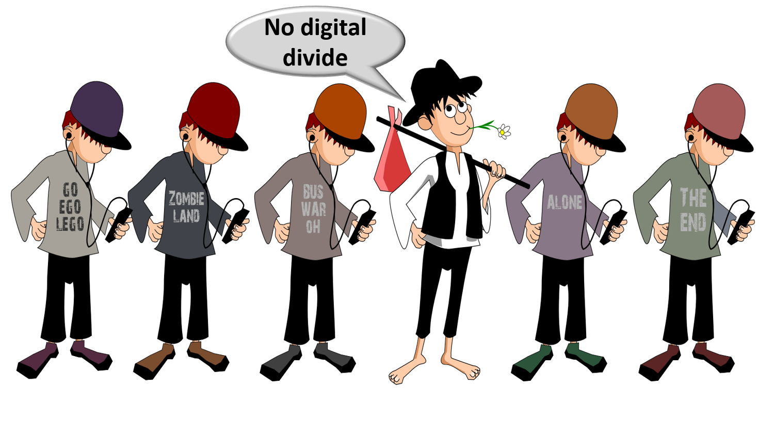

Slide 8


Slide 9


Slide 10


Slide 11


Slide 12


Slide 13


Slide 14
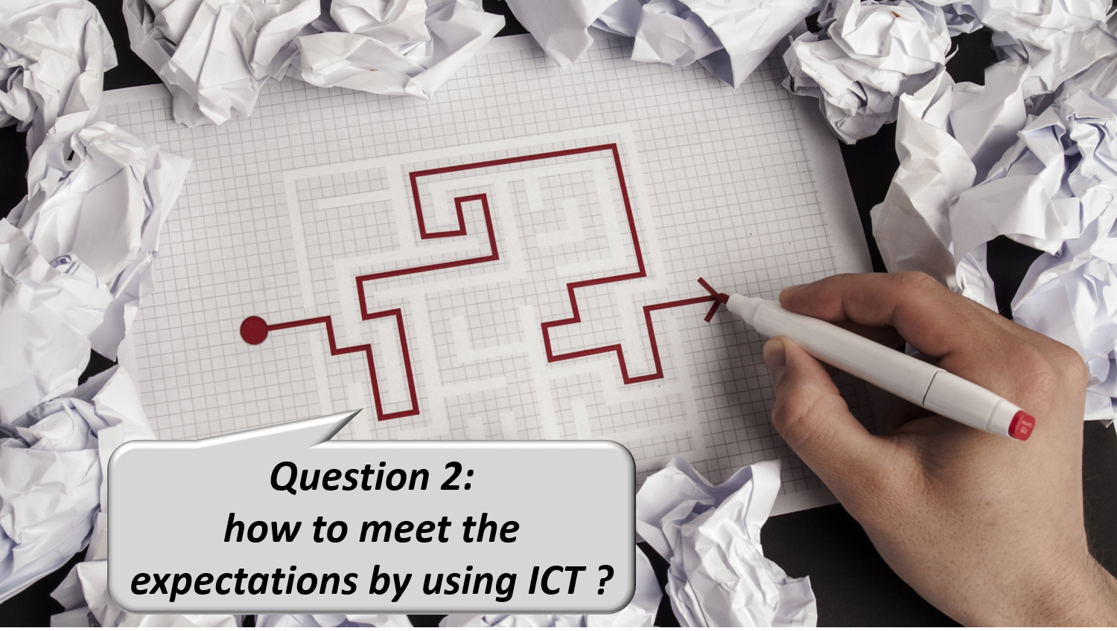

Slide 15


Slide 16


Slide 17


Slide 18


Slide 19
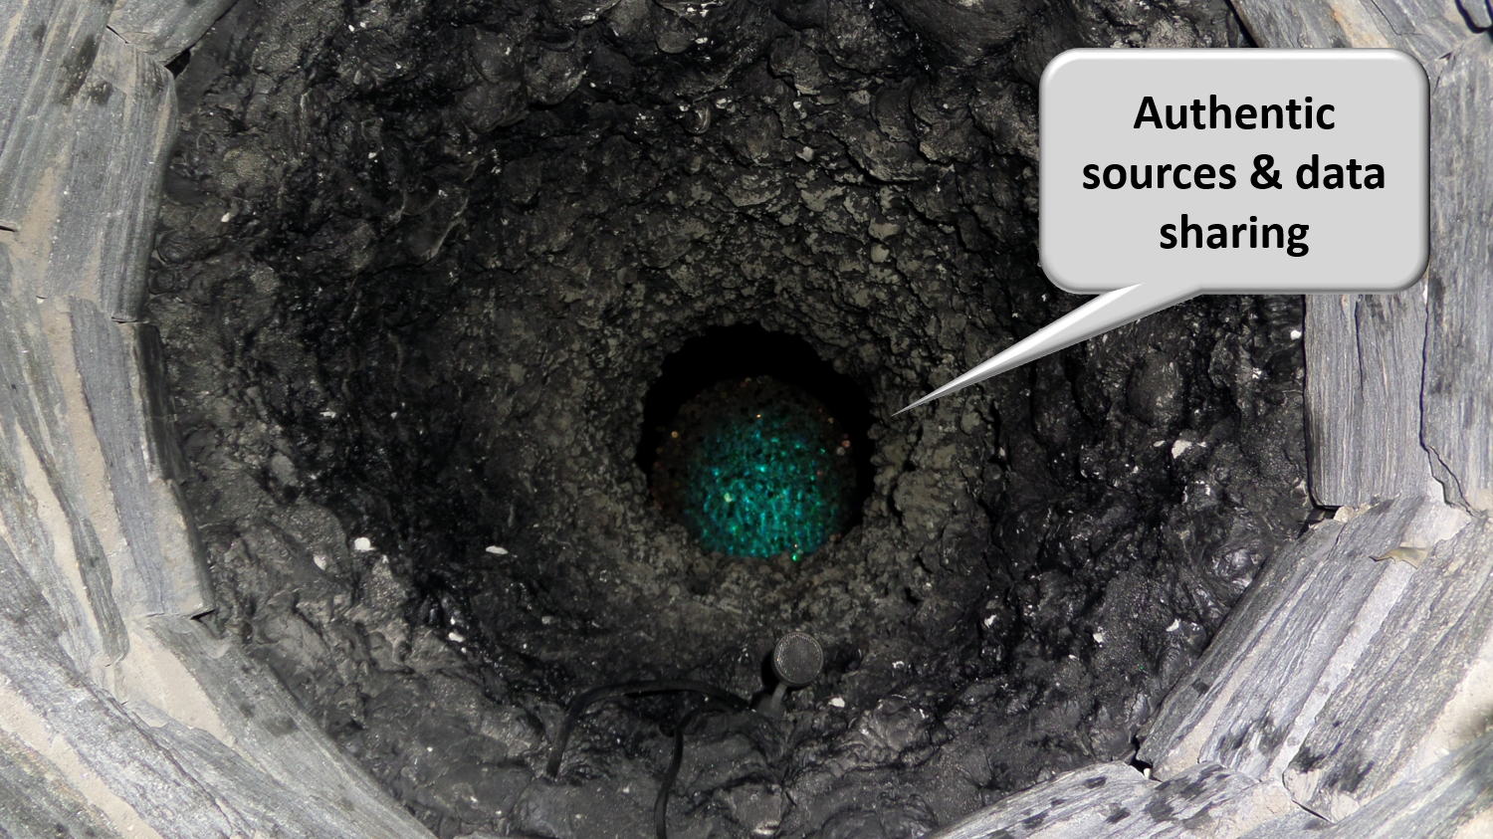

Slide 20


Slide 21


Slide 22


Slide 23


Slide 24


Slide 25


Slide 26
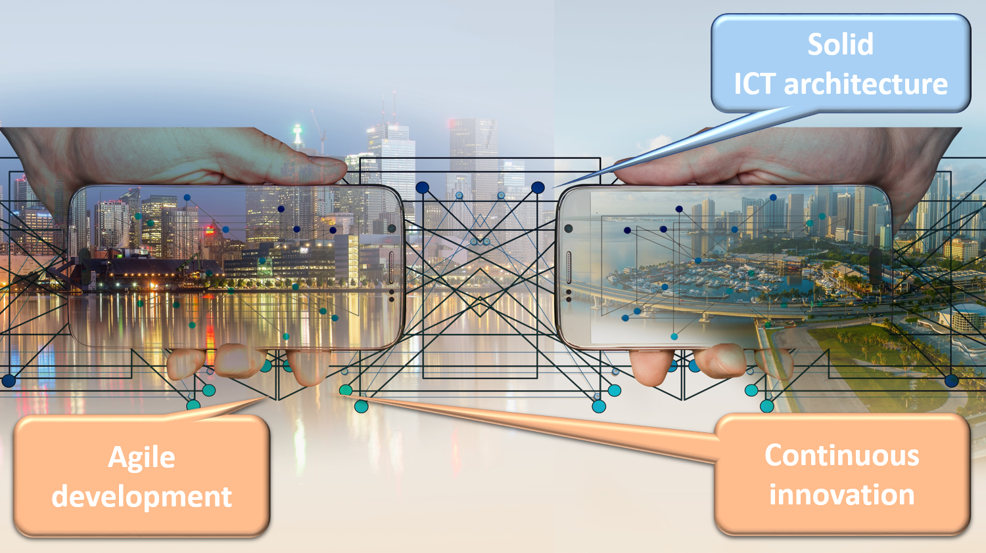

Slide 27


Slide 28
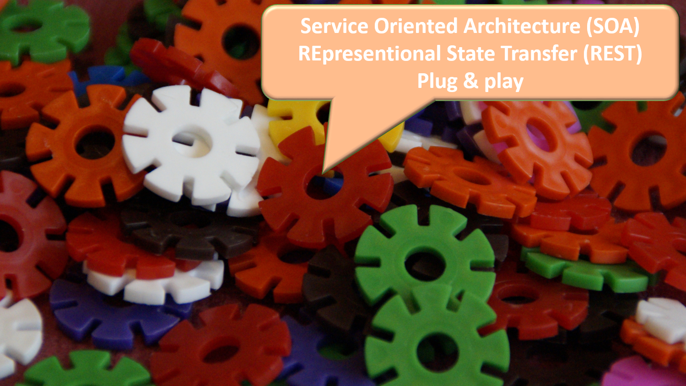

Slide 29


Slide 30


Slide 31


Slide 32


Slide 33


Slide 34


Slide 35

Notes:
Let the computer do what it is good at and thereby make time available for human support where necessary. And remember: the network always wins

Slide 36
Application in the Belgian social sector

Slide 37
Stakeholders of the Belgian social sector
> 11,500,000 citizens
> 230,000 employers
about 3,000 public and private institutions (actors) at several levels (federal, regional, local) dealing with
  collection of social security contributions
  delivery of social security benefits
    child benefits
    unemployment benefits
    benefits in case of incapacity for work
    benefits for the disabled
    re-imbursement of health care costs
    holiday pay
    old age pensions
    guaranteed minimum income
  delivery of supplementary social benefits
  delivery of supplementary benefits based on the social security status of a person

Slide 38
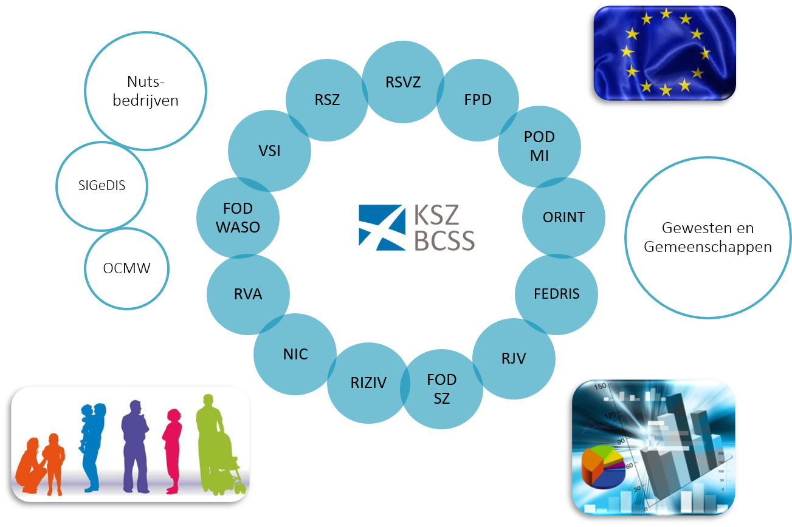
Kruispuntbank van de Sociale Zekerheid (KSZ)

Slide 39
Crossroads Bank of Social Security (CBSS)
Internet
R
FedMAN
Users
R
Isabel
FW
R
…
R
Backbone
FW
FW
FW
FW
FW
R
R
R
R
R
RVA
KSZ
RSZ
R
R
NIC
…

Slide 40
Results
a network between all 3,000 social sector actors with a secure connection to the internet, the federal MAN, regional extranets, extranets between local authorities and the Belgian interbanking network
a unique identification key
  for every citizen
  for every company
  for every establishment of a company
an agreed division of tasks between the actors within and outside the social sector with regard to collection, validation and management of information and with regard to electronic storage of information in authentic sources

Slide 41
Results
220 electronic services for mutual information exchange amongst actors in the social sector, defined after process optimization
  nearly all direct or indirect (via citizens or companies) paper-based information exchange by > 800 paper forms between actors in the social sector has been abolished
  in 2022, > 1,93 billion electronic messages were exchanged amongst actors in the social sector, which saved as many paper exchanges
electronic services for citizens
  maximal automatic granting of benefits based on electronic information exchange between actors in the social sector
  25 electronic services via an integrated portal and/or mobile applications

Slide 42
Maximale automatische toekenning aanvullende rechten
‘sociaal statuut’ voor ca. 2 miljoen burgers in België
  beperkt inkomen
  handicap, fysieke of mentale beperking
  kind met bijzondere noden
burgers met sociaal statuut krijgen ‘aanvullende rechten’
  sociaal tarief voor gas, elektriciteit, water, telecom
  openbaar vervoer (NMBS, De Lijn, TEC…)
  huisvesting
  belastingvermindering, gratis huisvuilophaling
  korting voor socioculturele activiteiten, sport
  …
2

Slide 43
Aanvullende rechten
vaststelling van non-take up
  intransparantie: mensen zijn weinig of niet op de hoogte van hun rechten
  Mattheüseffect: rechten komen niet bij de beoogde (kwetsbare) doelgroep terecht
  drempel: de aanvraag- en toekenningsprocedure voor sociale rechten is vaak omslachtig en tijdsintensief
  ineffectiviteit: sociale maatregelen bereiken hun doel niet
  status quo van de armoederatio ipv sociale inclusie: het aantal armen daalt verhoudingsgewijs niet
doelstellingen
  voor de burgers
    burgers maximaal automatisch laten genieten van de aanvullende sociale rechten
    administratieve formaliteiten tot een minimum beperken
  voor de instellingen / actoren die het aanvullend sociaal toekennen
    vlot alle nodige informatie ter beschikking stellen voor de toekenning (sociaal statuut, domicilieadres…) => beperking van werklast en kosten
    vermijden van eventueel misbruik
3

Slide 44
Principes
feitelijke informatie beschikbaar bij één of meerdere actor(en) wordt ter beschikking gesteld van andere actoren die op basis daarvan automatisch rechten toekennen aan de burger zonder dat hij/zij daartoe een aanvraag moet doen
gestandaardiseerde diensten om zoveel mogelijk te antwoorden op informatieaanvragen en meervoudige ontwikkelingen te vermijden/beperken, zowel voor de gegevensleveranciers (authentieke bronnen) als voor de instanties die voordelen toekennen
vermindering van het aantal gebruikte statuten en van de complexiteit ervan, een vermindering van de gegevensuitwisselingen
vermindering van het aantal administratieve formaliteiten en papieren attesten die aan deze kwetsbare bevolkingsgroep wordt gevraagd
5

Slide 45
Gestandaardiseerde Sociale Statuten (GSS)
batch-raadpleging van de gegevensbank GSS (bufferdatabank)
  wordt driemaandelijks gevoed door de 10 authentieke bronnen : FPD, DGPH, POD MI, ziekenfondsen, VSB, Opgroeien, IRISCARE, OAW, AVIQ en DSL + 1 authentieke bron momenteel in voorbereiding (Ministerie Duitstalige Gemeenschap: 04/2023)
  hierdoor kunnen de rechten van een categorie van personen (die op voorhand is gekend bij de toekennende instantie) worden geautomatiseerd
    vb. alle inwoners van een gemeente, een provincie
    vb. alle gezinnen aangesloten op gas
  enkele voorbeelden
    sociaal tarief gas / elektriciteit in België
    sociaal tarief water in Vlaanderen
    vrijstelling verkeersbelasting in Brussels Gewest
    gemeenten en provincies (vb. verminderd tarief buitenschoolse kinderopvang, verminderde heffing voor huisvuilophaling, korting belasting)
1
7

Slide 46
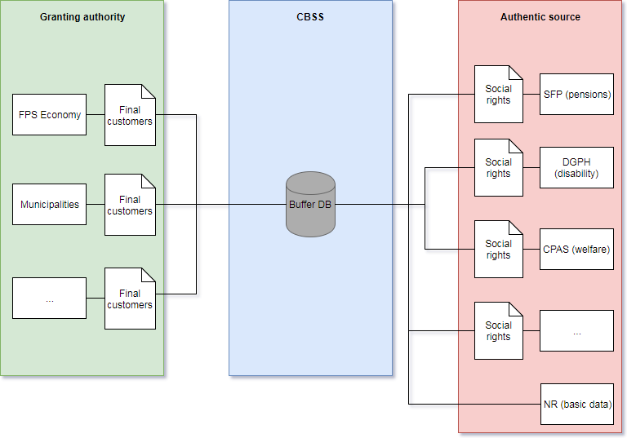
Bufferdatabank
8

Slide 47
Authentieke bronnen
de 10 huidige authentieke bronnen
  Federale Pensioendienst (vb. Inkomensgarantie voor ouderen (IGO))
  DG Personen met een Handicap (vb. erkende handicap, inkomensvervangende tegemoetkoming (IVT))
  POD Maatschappelijke Integratie: gegevens van OCMW’s (vb. leefloon (LL))
  ziekenfondsen (vb. verhoogde tegemoetkoming (VT))
  Vlaamse sociale bescherming (vb. tegemoetkoming voor hulp aan bejaarden (THAB))
  Opgroeien (vb. kinderen met een specifieke ondersteuningsbehoefte (P1-4))
  IRISCARE (Brussels Gewest) (vb. tegemoetkoming voor hulp aan bejaarden (THAB))
  AVIQ (Wallonië) (vb. erkende handicap - kinderen)
  DSL (Duitstalige Gemeenschap) (vb. erkende handicap - kinderen)
  Organisme Assureur Wallon (vb. vermindering zelfredzaamheid)

Slide 48
Bufferdatabank - voordelen
voor gebruikers van gegevens
  geheel van informatie is op gecoördineerde en gevalideerde wijze beschikbaar
  mogelijkheid tot toepassing van beslissingsregels door de KSZ in functie van de concrete behoeften van elke gebruiker (waarborg proportionaliteitsbeginsel)
voor de beheerders van authentieke bronnen
  vermijden van ad hoc ontwikkelingen voor elke gegevensaanvraag
  vermijden van terbeschikkingstelling van gegevens volgens behoeften van elke gebruiker
voor het systeem
  aanzet tot standaardisatie van de feitelijke gegevens waarmee rekening wordt gehouden bij de vaststelling van aanvullende rechten en het tijdstip of periode waarover ze beschikbaar moeten zijn (‘legoblokjesfilosofie’)

Slide 49
Vereenvoudiging van de reglementering
vb. Don’t
vb. Do
Een premie is toegekend aan de referentie- persoon van het gezin ingeschreven in de gemeente waarvan ten minste 1 of meerdere gezinsleden op 1 januari van het betreffende dienstjaar genieten van de
Voorkeurtarieven inzake
gezondheidszorgen
Inkomensgarantie voor ouderen (IGO)
Tegemoetkoming aan gehandicapten
Verhoogde kinderbijslag (regeling
loonarbeiders of zelfstandigen)
Een premie is toegekend aan de referentie-
persoon van het gezin ingeschreven in de
gemeente waarvan ten minste 1 of meerdere gezinsleden op 1 januari van het betreffende dienstjaar genieten van de
verhoogde tegemoetkoming van de zorgverzekering (bedoeld in artikel 37, §19, van de wet betreffende de verplichte verzekering voor geneeskundige verzorging en uitkeringen, gecoördineerd op 14 juli 1994)

Slide 50
Legoblok filosofie
Authentieke bron (RR & KSZ)
Geboorte-datum
Verblijfplaats
Gezins-samenstelling
Sociale statuten
FOD of OISZ
Aanvullend recht
Toekennende instanties
IGO
GI
THAB
…
Vermindering provinciebelasting
Provincie Oost-Vlaanderen
OCMW
LL
AF - EQ - LL
DGPH
P1-4
…
Ziekenfondsen
Inkomsten
VT

Slide 51
Legoblok filosofie
Authentieke bron (RR & KSZ)
Geboorte-datum
Verblijfplaats
Gezins-samenstelling
Sociale statuten
FOD of OISZ
Aanvullend recht
Toekennende instanties
IGO
GI
THAB
…
Sociaal tarief gas & elektriciteit
FOD Economie & nutsbedrijven
OCMW
LL
AF - EQ - LL
DGPH
P1-4
…
Ziekenfondsen
Inkomsten
VT

Slide 52
Gestandaardiseerde sociale statuten
2
online raadpleging van 9 authentieke bronnen door de toekennende instanties (2 authentieke bronnen momenteel in voorbereiding OAW en MDG)
  aan het loket voor specifieke dossiers
  hierdoor kan een recht worden toegekend aan elke potentiële rechthebbende die niet op voorhand gekend is
    vb. gebruiker van het openbaar vervoer
  enkele voorbeelden
    aanvullende gezinsbijslag in de Duitstalige Gemeenschap en in het Waals Gewest
    bijkomende dienstencheques (WSE)
    kaart verhoogde tegemoetkoming en kaart kosteloze begeleider (NMBS)
    brussel’Air premie (Brussel Mobiliteit)

Slide 53
MyBenefits
sinds februari 2019 MyBEnefits.fgov
  mobiele app & webtoepassing
  waarmee de burger zijn sociale statuten op de datum van de dag zelf kan raadplegen en aantonen om zijn rechten te laten gelden bij de verschillende instanties die aanvullende voordelen toekennen
  waarmee de toekennende instantie de sociale statuten kan controleren
    actoren die typisch niet rechtstreeks met de KSZ samenwerken (vb sport, kinderopvang, musea, vrijetijdscentra, pretparken, …)
    actoren die (nog) niet over een automatische gegevensstroom beschikken (vb pro deo rechtsbijstand, korting gemeentebelasting, …)
  waarmee de instanties die aanvullende voordelen toekennen in de sector van cultuur, sport en ontspanning deze kunnen melden, en de burger deze kan raadplegen
3

Slide 54


Veilig aanmelden
burger : identificatie nodig
  statuut raadplegen: privacy-gevoelige informatie => voldoende hoog veiligheidsniveau
    e-ID
    ITSME
    Time-based One-Time Password (TOTP)
    Token
  QR-code aanmaken / evt. afdrukken (enkel via website)
professional : geen identificatie nodig
  QR-code / unieke code, aangeboden door burger, uitlezen
  minimale informatie: statuut, postcode, controlegetal INSZ

Slide 55

Mobiele App
  De toepassing MyBEnefits is beschikbaar in mobiele en in webversie.
  beschikbaar voor Android vanuit Google Play
  beschikbaar voor Apple vanuit App store
  beschikbaar via de website mybenefits.fgov.be

Slide 56
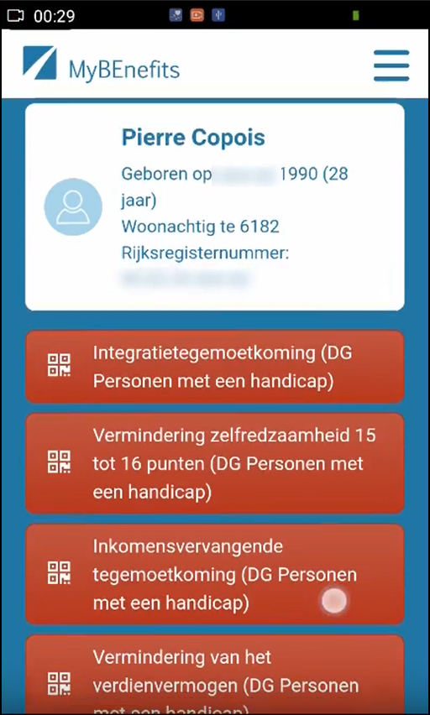
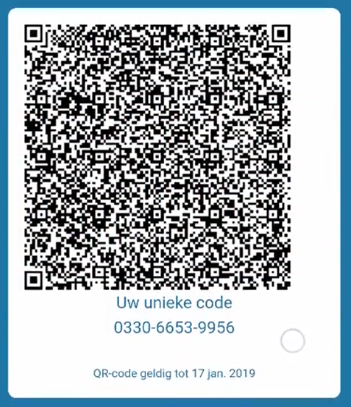
Burger - raadplegen & code creëren

Slide 57
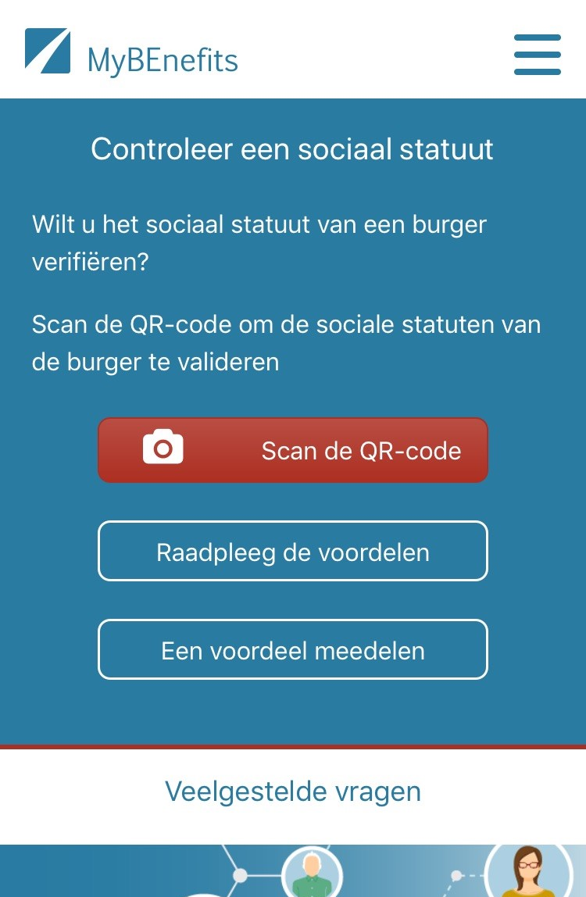
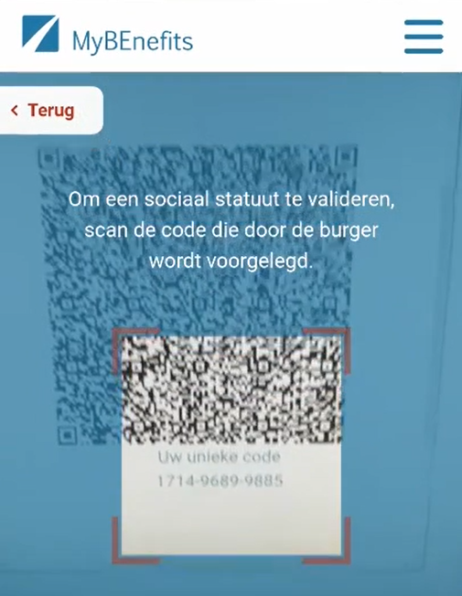
Professional - raadplegen

Slide 58
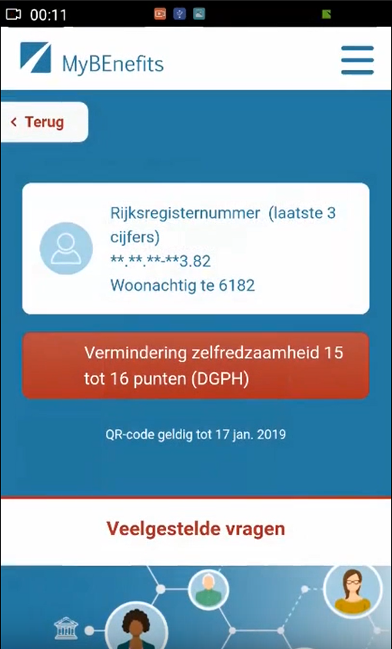
Professional - resultaat

Slide 59
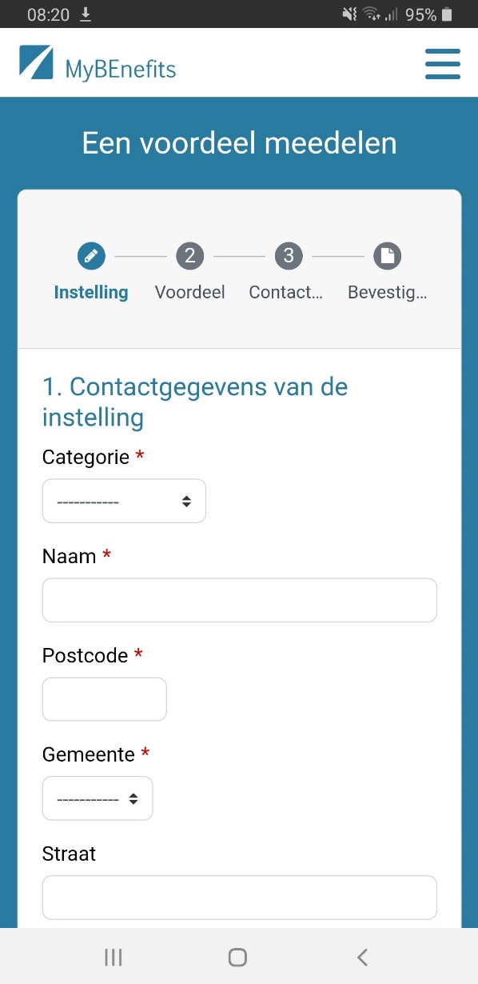
Een voordeel melden

Slide 60
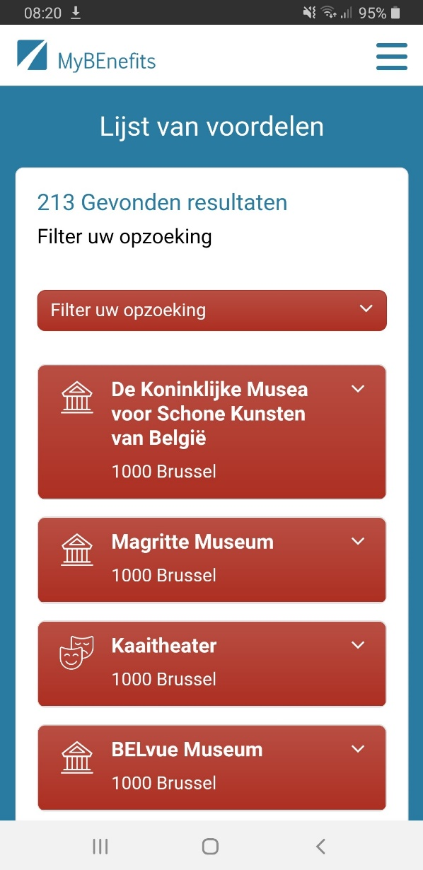
De voordelen raadplegen

Slide 61
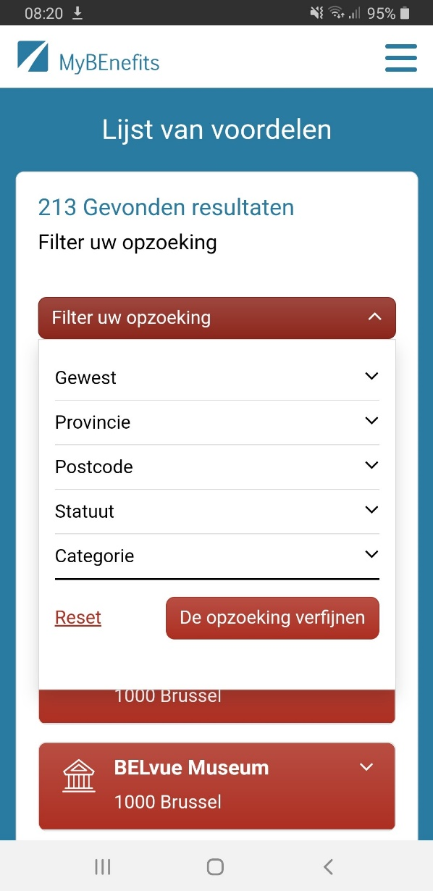
De voordelen filteren

Slide 62

Webapp
www.mybenefits.fgov.be

Slide 63
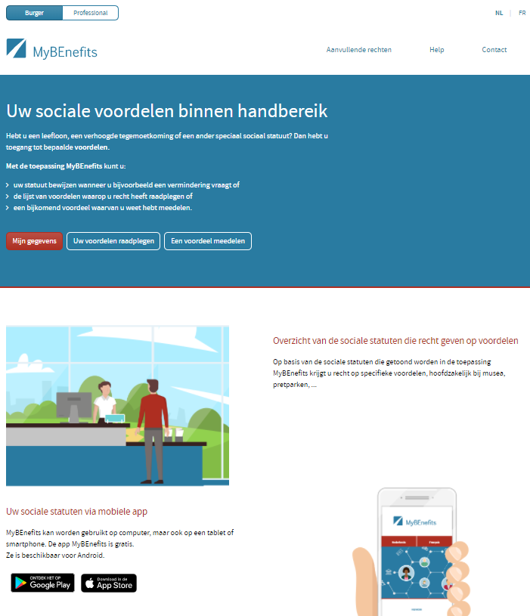
Burger - website & online toepassing
Voor PC, tablet of smartphone
Kan attest afdrukken

Slide 64
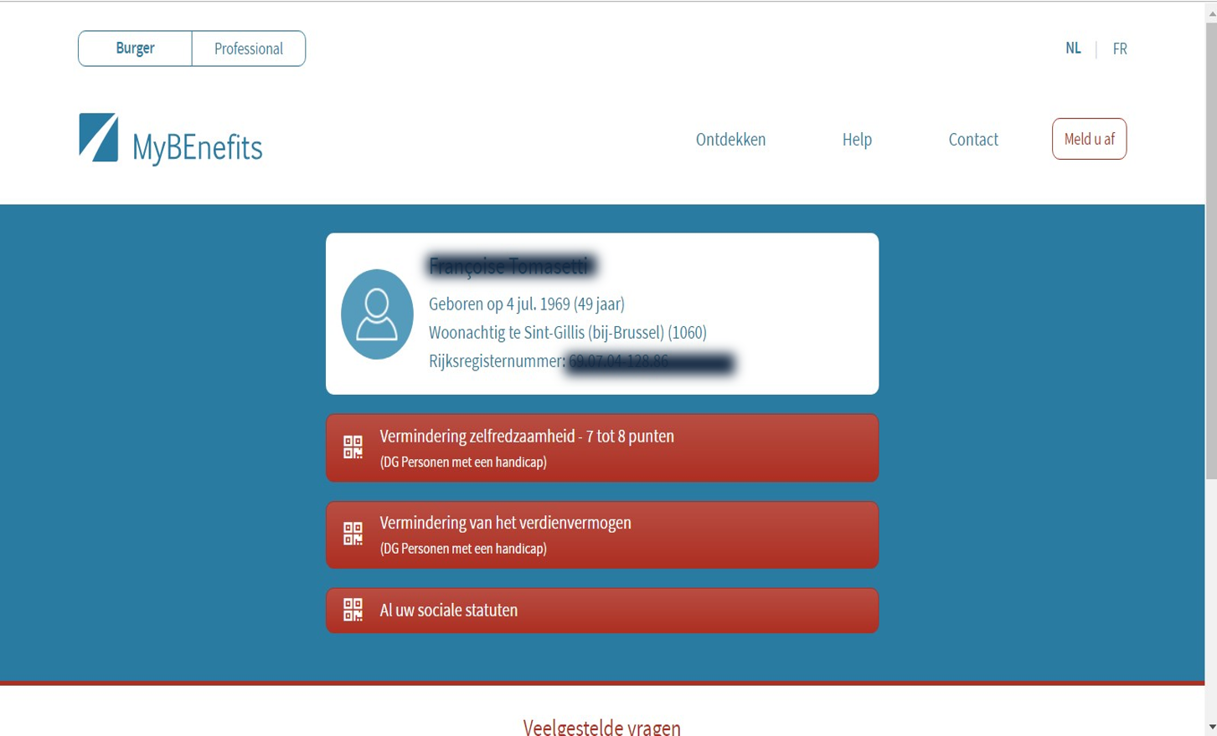
Burger - sociale statuten raadplegen

Slide 65
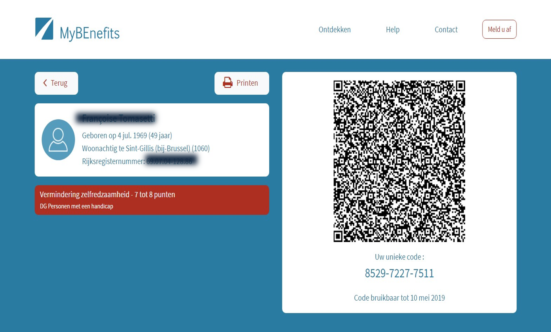
Burger - code creëren

Slide 66
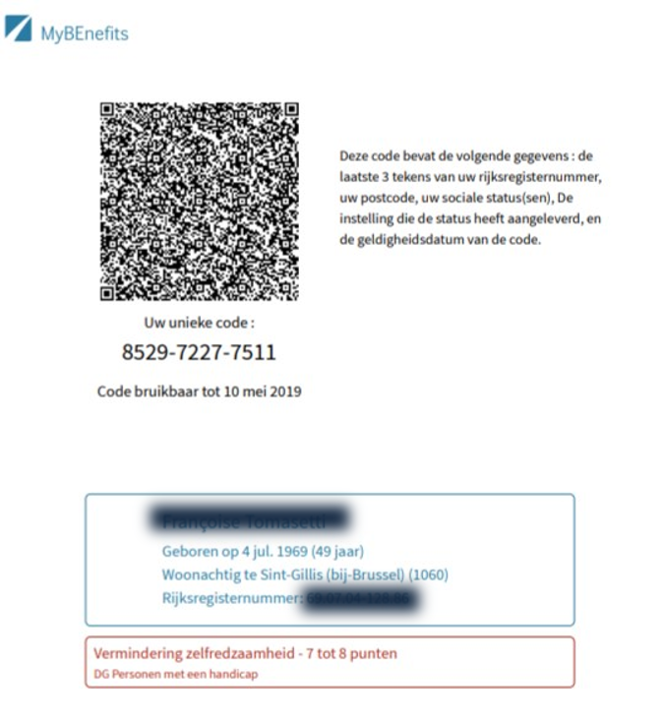
Attest

Slide 67
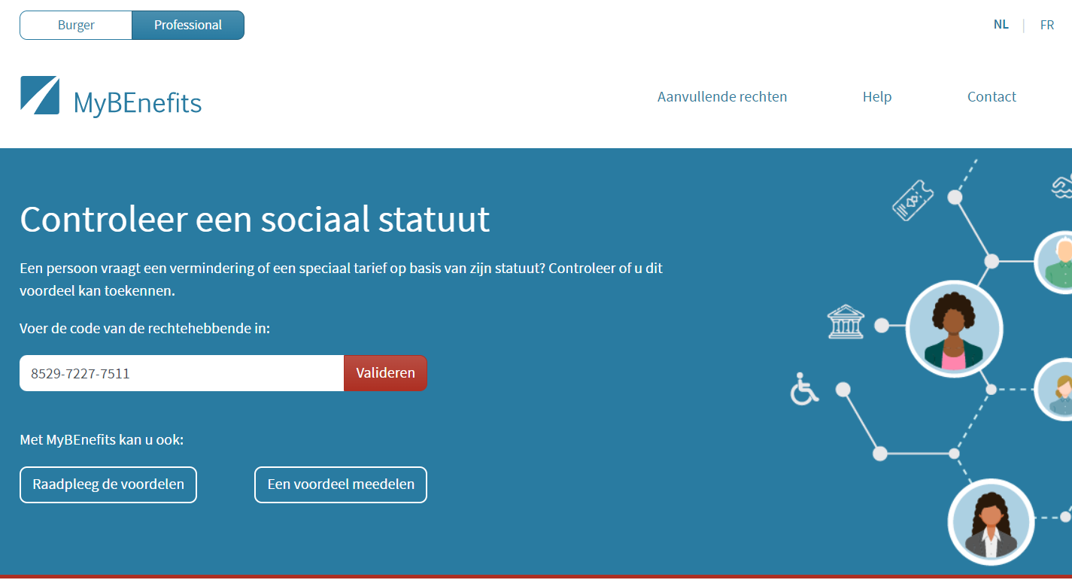
Professional - raadpleging

Slide 68
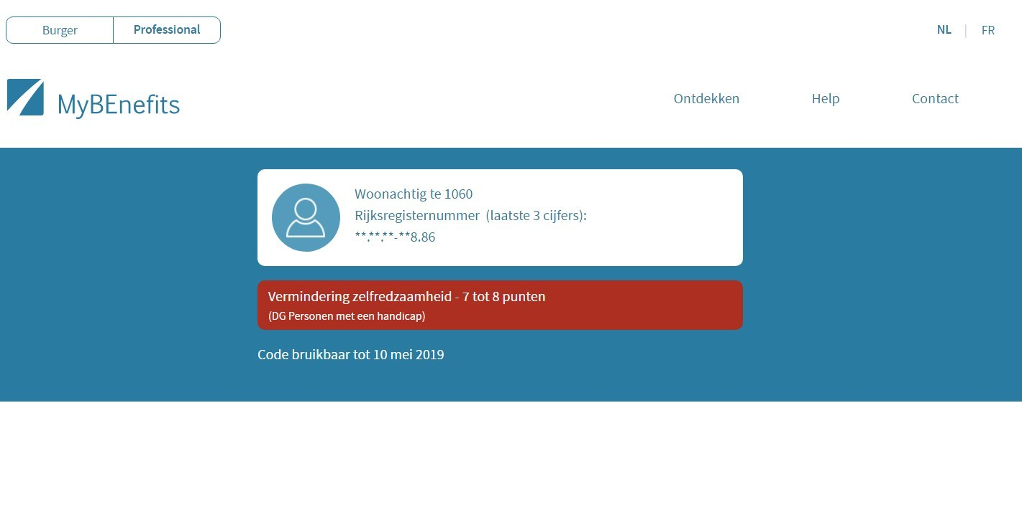
Professional - resultaat

Slide 69
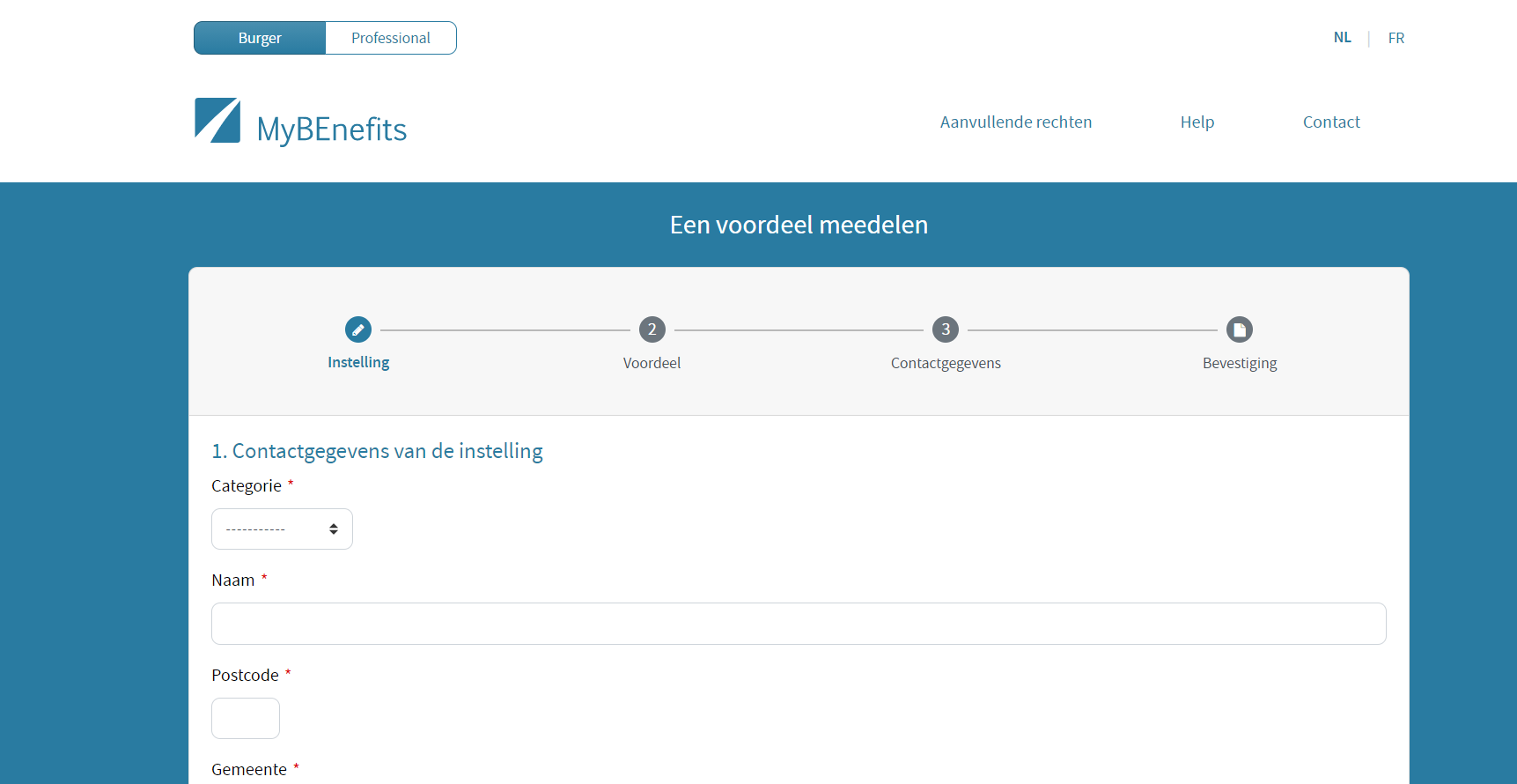
Een voordeel melden

Slide 70
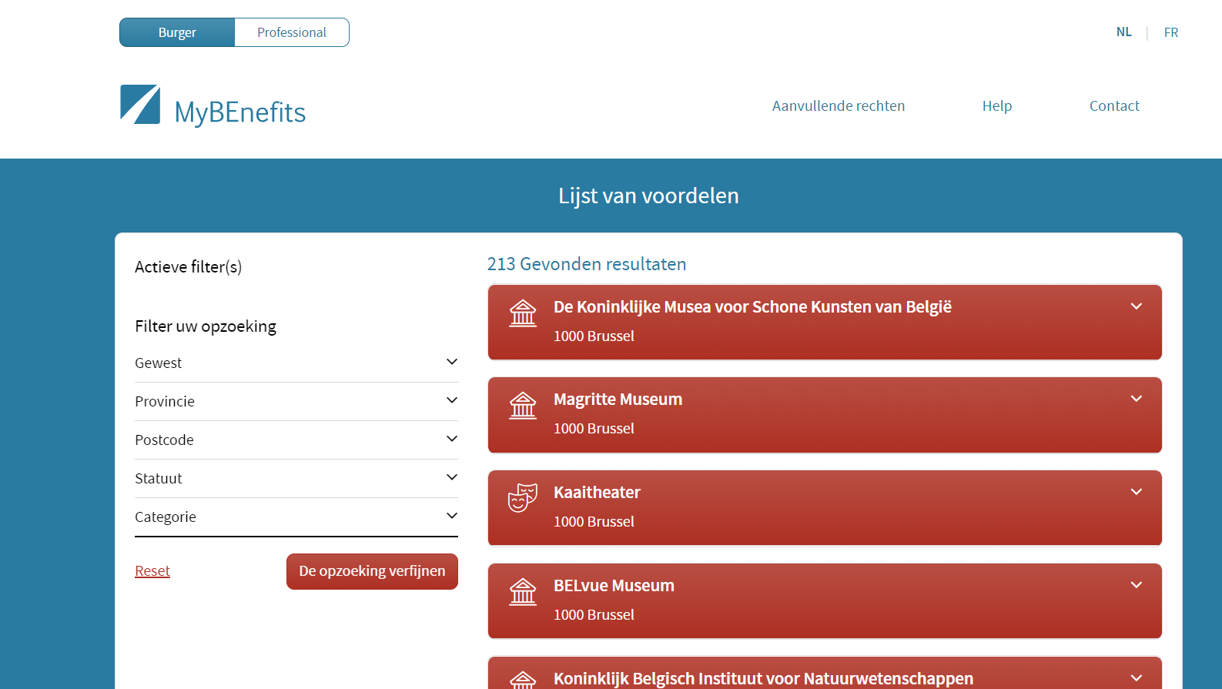
De voordelen raadplegen

Slide 71









VIDEO
WEBAPP
APP MOBILE
MEDIA KIT

Slide 72


Slide 73


Slide 74
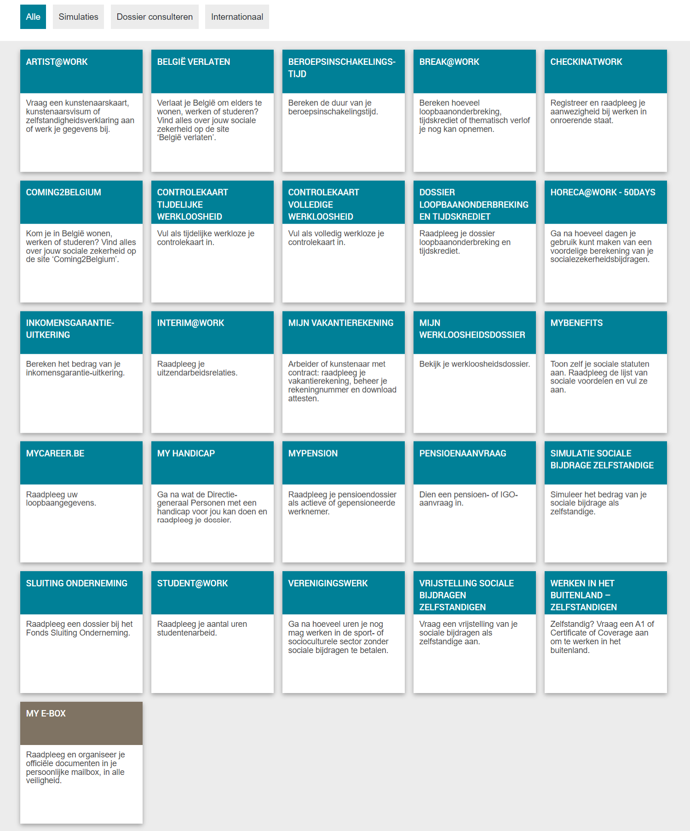
Slide portaal sociale zekerheid

Slide 75
Results
more than 50 electronic services for employers, either based on the electronic exchange of structured messages or via an integrated portal site
  50 social security declaration forms for employers have been abolished
  in the remaining 30 (electronic) declaration forms the number of headings has on average been reduced to a third of the previous number
  declarations are limited to 3 events
    immediate declaration of recruitment and discharge (only electronically)
    quarterly declaration of salary and working time (only electronically)
    occurrence of a social risk (electronically or on paper)
  in 2022, more than 45 million electronic declarations were made by all 230,000 employers, 98 % of which from application to application

Slide 76









Quartely declaration salary & working time
simplification
Activity 3
Activity 2
Activity 1
employer
one electronic
declaration
RSZ
RIZIV
RVA
old age pension
FPD
Orint
holiday pay
RJV

Slide 77
Declaration of social risks
types of social risks
  child benefits
  incapacity for work ((labour) accident, (occupational) disease, …)
  unemployment
  old age pension
3 possible moments of declaration
  start of the social risk
  recurrence or continuation of the social risk
  end of the social risk
structure of the declaration
  identification data
  if necessary, salary and working time data not yet declared via a quarterly declaration (mini-declaration)
  specific data concerning the social risk

Slide 78
Results
an integrated portal site and mobile applications containing
  electronic transactions for citizens, employers and professionals
  simulation environments
  information about the entire social security system
  harmonized instructions and information model relating to all electronic transactions
  a personal page for each citizen, each company and each professional
an integrated multimodal contact centre supported by a customer relationship management tool
a data warehouse containing statistical information with regard to the labour market and all branches of social security

Slide 79
Useful legislative changes
legal translation of
  the common vision on information management
  the common vision on information security and privacy protection
  the obligation to use unique identification keys
creation of a public institution (KSZ) that acts as a driving force
  mission and tasks
  governance
  financing principles
creation of a control committee on information security and privacy protection
probative value of electronic information storage and exchange
punishment of abuse of the system
gradually, coordination or harmonisation of basic legal concepts
gradually, adaptation of business processes set out in the law

Slide 80
Distributed information servers
information servers
  directory of data subjects at the KSZ
  basic identification data of citizens at the National Register and the complementary KSZ Register
  basic identification data of companies at the Company Register
  employers directory (WGR) at the RSZ
  work force register at the RSZ
  salary and working time database at the RSZ
  database of contribution certificates
services offered
  interactive consultation
  batch consultation
  automatic communication of updates

Slide 81
Pre-processed messages
pre-processed messages
  beginning/end of labour contract, beginning/end of self-employed activity
  contribution certificates medical care (employees, self-employed, beneficiaries of social security allowances)
  unemployment benefits
  benefits in case of career break
  benefits in case of incapacity for work ((labour) accident, (occupational) disease)
  reimbursement of health care costs
  child benefits
  old age pensions
  holiday pay
  benefits for the disabled
  guaranteed minimum income – social welfare
  derived rights (e.g. tax reduction/exemption, free public transport, ...)
  migrant workers
  …
services offered
  interactive consultation
  batch consultation
  automatic communication of messages

Slide 82
Useful tool: the reference directory
reference directory
  directory of available services/information
    which information/services are available at any actor depending on the capacity in which a person/company is registered at each actor
  directory of authorized users and applications
    list of users and applications
    definition of authentication means and rules
    definition of authorization profiles: which kind of information/service can be accessed, in what situation and for what period of time depending on in which capacity the person/company is registered with the actor that accesses the information/service
  directory of data subjects
    which persons/companies have personal files at which actors for which periods of time, and in which capacity they are registered
  subscription table
    which users/applications want to automatically receive what information/services in which situations for which persons/companies in which capacity

Slide 83
EESSI
IT system that helps social security institutions across the EU exchange information related to different branches like
  sickness, maternity and equivalent paternity benefits
  family benefits
  benefits in respect of accidents at work and occupational diseases
  unemployment benefits
  old-age pensions, pre-retirement and invalidity benefits
  survivor’s benefits and death grants
  applicable legislation
more rapidly and securely
as required by the EU rules on social security coordination

Slide 84
EESSI
all communication between national institutions on social security files are to take place through EESSI
social security institutions exchange structured electronic documents and follow commonly agreed procedures to process them
these documents are routed through EESSI to the correct destination in the right institutions in another Member State
staff in social security institutions are able to find the correct destination in participating countries by consulting a repository of national institutions (see https://ec.europa.eu/social/social-security-directory/pai/pai/select-country/language/en)

Slide 85
EESSI
32 participating countries
  27 EU Member States
  Iceland
  Liechtenstein
  Norway
  United Kingdom
  Switzerland
> 5.000 participating institutions

Slide 86
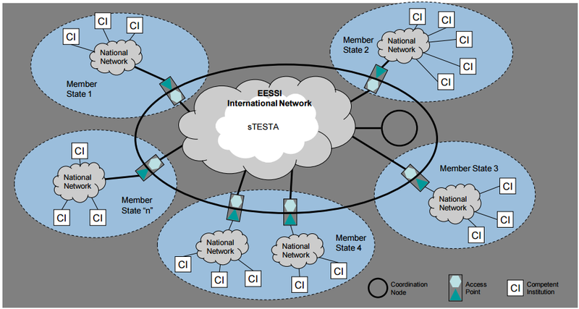
EESSI architecture

Slide 87
Advantages
gains in efficiency
  in terms of cost: services are delivered at a lower total cost due to
    a unique information collection using a common information model and administrative instructions
    a lesser need to re-encoding of information by stimulating electronic information exchange
    a drastic reduction of the number of contacts between actors in the social sector on the one hand and companies or citizens on the other
    a functional task sharing concerning information management, information validation and application development
    a minimal administrative burden
  according to a study of the Belgian Planning Bureau, rationalization of the information exchange processes between the employers and the social sector implies an annual saving of administrative costs of about 1.7 billion € a year for the companies

Slide 88
Advantages
gains in efficiency
  in terms of quantity: more services are delivered
    services are available at any time, from anywhere and from several devices
    services are delivered in an integrated way according to the logic of the customer
  in terms of speed: the services are delivered in less time
    benefits can be allocated quicker because information is available faster
    waiting and travel time is reduced
    companies and citizens can directly interact with the competent actors in the social sector with real time feedback

Slide 89
Advantages
gains in effectiveness: better social protection
  in terms of quality: same services at same total cost in same time, but to a higher quality standard
  in terms of type of services: new types of services, e.g.
    push system: automated granting of benefits
    active search of non-take-up using data warehousing techniques
    controlled management of own personal information
    personalized simulation environments
better support of social policy
more efficient combating of fraud

Slide 90
Application in the Belgian health care sector

Slide 91
Stakeholders of the Belgian health care sector
11,500,000 citizens
health care providers
  21,600 general practicioners
  28,000 specialist doctorsArtsen-specialisten
  9,000 dentists
  4,900 pharmacies
  31,000 physiotherapists
  186,000 nursing practicioners
  11,000 midwives
  55,900 paramedics (dietitians, ergotherapists, speech therapists, …)
health care institutions
  120 hospitals
  60 psychiatric hospitals
  1,400 residential care centers

Slide 92
Some evolutions in health care
more chronic care instead of merely acute care
remote care (monitoring, assistance, consultation, diagnosis, operation, ...), and home care
multidisciplinary, transmural and integrated care
patient-centric care and patient empowerment
rapidly evolving knowledge => need for reliable and coordinated management and access to knowledge
threat of excessively time-consuming administrative processes
thorough support of health care policy and research requires thorough, integrated and anonymized information
cross-border mobility
need for cost control

Slide 93
The reported evolutions require...
cooperation between all actors in health care
efficient and secure electronic communication amongst all actors in health care
high quality, multidisciplinary electronic health records
care pathways
pptimized administrative processes
technical and semantic interoperability
guarantees with regard to
  information security
  privacy protection
  respect for the professional secrecy of health care providers

Slide 94
Electronic communication also stimulates …
quality of care and patient safety
  avoidance of wrong care and medication
    incompatibility between medicines
    contra-indications against certain medicines or treatments for a specific patient (eg allergies, diseases, …)
  avoidance of errors in concrete care provision and administration of medicines
  availability of reliable databases on good treatment practices and decision support scripts
  more opportunity for multidisciplinary consultations and second opinions
avoidance of unnecessary multiple examinations => less stress for the patient and avoidance of unnecessary additional costs

Slide 95
Objectives of the eHealth-platform
how?
  through a well organized, mutual electronic service provision and information exchange amongst all actors in health care
  with the necessary guarantees on the level of information security, privacy protection and professional secrecy
what?
  optimization of the quality and continuity of the provision of health care
  optimization of the patient safety
  simplification of the administrative formalities for all actors in health care
  proper support of health care policy and research

Slide 96












eHealth: some results
Medical history search via SumEHR
Guidelines and advice available online
Medication schedule
Health
advantages
Electronic prescriptions
Consultation of laboratory results
Electronic referral letters

Slide 97





eHealth: some results
Pricing,
billing
Updating the SumEHR, the medication schedule, ...
Adminis- trative
advantages
Creating and sending certificates
Registrations
Sending a report to the GMF holder

Slide 98










eHealth: some results
> 91,3 %
of Belgian citizens have given
an informed consent for data sharing
+97%
of GPs make use
of eHealth services
149 millions
messages/year
via eHealthBox
Electronic prescriptions
2022
16 million/month
20.260.000.000
digital transactions
4.835.690
Belgian patients with
Summary Electronic Health Records in health vaults
> 29.000
> 4000
  220 million
  electronic documents available
  at hospitals and clinical labs
98

Slide 99







eHealth: architecture
Patients, health care providers
and health care institutions
Site Ministry
Software health care professional
Software health care institution
VAS
Site RIZIV
VAS
eHealth-portal
MyCareNet
VAS
VAS
VAS
Users
Basic services
eHealth-platform
Network
AS
AS
AS
AS
AS
AS
Suppliers

Slide 100
eHealth-platform: basic services & API’s
Coordination of the electronic processes
Portal
Integrated user and access management system
Management of loggings
System for end-to-end encryption
eHealthBox
Timestamping
Coding and anonymising
Consultation of National register and CBSS registers
Reference directories (hub-metahub system)

Slide 101
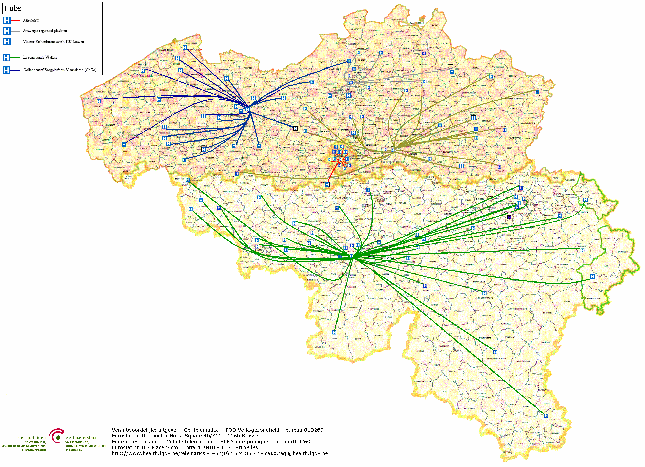

Hubs & metahub
        5 hubs
        Collaboratief Zorgplatform (Cozo)
        Antwerpse Regionale Hub (ARH)
        Vlaams Ziekenhuisnetwerk KU Leuven (VZN)
        Réseau Santé Wallon (RSW)
        Réseau Santé Bruxellois (RSB)

Slide 102








Hubs & metahub
3. Retrieve data from hub A
A
1: Where can we find data?
4:
All data available
2: In hub A and C
3: Retrieve data from hub C
C
B

Slide 103





Health vaults
A
InterMed
BruSafe
C
B

Slide 104


Slide 105
https://www.mijngezondheid.belgie.be
https://www.status.ehealth.fgov.be/nl

Slide 106
How to meet the expectations by using ICT ?

Slide 107
Common vision & cooperation

Slide 108
Common vision on information management
information is being modelled
  in such a way that the model fits in as closely as possible with the real world
  in order to allow multifunctional use of information
information is collected from citizens and companies only once by the public sector as a whole
  via a channel chosen by the citizens and the companies
  preferably from application to application
  and with the possibility of quality control by the supplier before the transmission of the information
the collected information is validated once
  according to established task sharing criteria
  by the actor that is most entitled to it or by the actor which has the greatest interest in correctly validating it

Slide 109
Common vision on information management
a task sharing model is established indicating which actor stores which information as an authentic source, manages the information and maintains it at the disposal of the authorized users
information can be flexibly assembled according to ever changing legal concepts
every actor has to report probable errors of information to the actor that is designated to validate the information
every actor that has to validate information according to the agreed task sharing model, has to examine the reported probable errors, to correct them when necessary and to communicate the correct information to every known interested actor
once collected and validated, information is stored, managed and exchanged electronically to avoid transcribing and re-entering it manually

Slide 110
Common vision on information management
electronic information exchange can be initiated by
  the actor that disposes of information
  the actor that needs information
  the organisation that manages the interoperability framework
electronic information exchanges take place on the base of a functional and technical interoperability framework that evolves permanently but gradually according to open market standards, and is independent from the methods of information exchange
available information is used for
  the automatic granting of benefits
  prefilling when collecting information

Slide 111
Common vision on information security
security, availability, integrity and confidentiality of information is ensured by integrated structural, institutional, organizational, HR, technical and other security measures according to agreed policies
personal information is only used for purposes compatible with the purposes of the collection of the information
personal information is only accessible to authorized actors and users according to business needs, legislative or policy requirements
the access authorization to personal information is granted by an Information Security Committee, designated by Parliament, after having checked whether the access conditions are met
the access authorizations are public

Slide 112
Common vision on information security
every actual electronic exchange of personal information has to pass an independent trusted third party and is preventively checked on compliance with the existing access authorizations by that trusted third party
every actual electronic exchange of personal information is logged, to be able to trace possible abuse afterwards
every time information is used to take a decision, the information used is communicated to the person concerned together with the decision
every person has right to access and correct his/her own personal data
every actor in the social sector disposes of an information security officer with an advisory, stimulating, documentary and control task

Slide 113
Entrepreneurship, corporate culture & teamwork

Slide 114
Entrepeneurship vs management
Entrepreneurship
adaptations, change
"fuzzy" challenges
solutions not known
adjusting habits
changing value system
taking responsibility, going beyond formal competences
Management
stability, order, security
technical challenges: problems & solutions known
within own competence

Slide 115
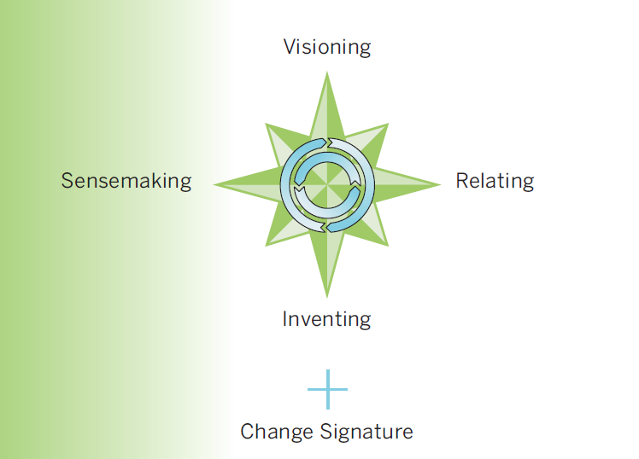
Entrepreneurship by leadership
Model: MIT Leadership Center

Slide 116
Visioning
why ?
  creating an attractive image of the eventual new situation promotes commitment by others
  the vision keeps moving, even in the face of resistance, setbacks, fear or uncertainty
  is the emotional side of leadership
how ?
  clear goal and direction
  radiating enthusiasm, commitment, faith and support
  encourage staff to be involved and loyal
  challenge staff to do and achieve things themselves
  highlighting the unique strengths, values and culture of the organization
  help staff to believe that they are part of something bigger than their daily work
  stimulate a feeling of belonging to a group
  communicate a lot

Slide 117
Methodology
define a long term vision on
  integrated, customer-oriented service delivery
  management of information as a strategic resource for all activity
  interoperability
make the vision enforceable by citizens and companies, and amongst government institutions and health care providers/institutions, by formalizing it in regulations
combine long term vision, profound process optimization and quick wins
do not look at it as a pure ICT event, but put the emphasis on an improvement of services and use a multidisciplinary approach
optimize processes within each social actor, at each government level and across government levels before their automatization

Slide 118
Methodology
standardize concepts and, where necessary, adapt regulations in order to introduce those concepts
also regulate aspects such as privacy protection, information security, the protection against ICT crime, unique identification keys, the probative value of electronic information, the electronic signature, the equal access to public services, the transparency of administrations, …
see to a close cooperation with policymakers, other government departments, other governmental levels, users, mandated intermediaries and interest groups
attune the service offer maximally to the needs and the logic of the users and involve them actively in the development of the services
match the governmental processes with the own processes of the users and assure user-friendliness

Slide 119
Methodology
concentrate on a qualitative and interactive service offering, instead of a mere presence on the web
support users by the implementation of data quality controls, before these are transmitted to the government authorities, and use the available data proactively for an automatic granting of rights, prefilling of information in forms during data collection and a targeted provision of information to the users
make sure that available ICT components and information (networks, data bases, …) are re-used to a maximum; through this, the efforts can be directed towards developing added value services
also develop multifunctional components yourself, conform open standards, and based on a flexible, modular, expandable and service-oriented architecture, so that other developers of services can re-use your components

Slide 120
Methodology
pay attention to change management, communications and training
see to a good project management
work incrementally and with prototyping, and give special attention to the roll-out by providing test and simulation environments, training and coaching for the users, and a multimodal contact centre for the personal support of end-users
see to it that proper measuring facilities are available, so as to assure permanent monitoring and improvement
make sure that the users have confidence in the electronic services that are provided; develop an information security policy, which is designed to guarantee the availability, confidentiality, integrity, authenticity and auditability of the information systems
create an institution that stimulates and coordinates

Slide 121
Methodology
strive for an appropriate corporate culture
  networks rather than hierarchy
  services should be geared to the needs of the users and not to the internal organizational structure of the government or of the organizations providing the servicesempowerment instead of mere service
  rewarding entrepreneurship
  ex post evaluation of the output, rather than ex ante control of the input

Slide 122
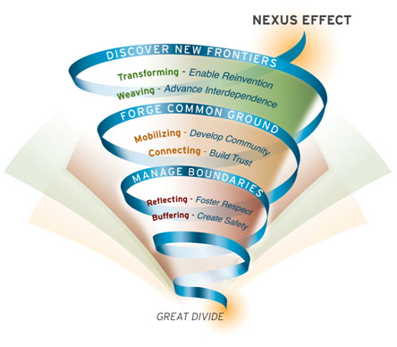
Nexus effect
Source: MIT Sloan

Slide 123
Solid architecture, re-use & agile development

Slide 124
Principles for durable and economically viable ICT solutions
avoid duplication
  anything that is duplicated (if not strictly necessary)
  is a waste of time and money
  and will result in a lower quality of service
enable the right level of execution
  decisions and actions should be dealt with
  at the most immediate (or local) level that is consistent with their resolution
  to enable lean and cost effective operations

Slide 125
Service Oriented Architecture (SOA)
what ?
  “Service Oriented Architecture (SOA) is a paradigm for organizing and utilizing distributed capabilities that may be under the control of different ownership domains. It provides a uniform means to offer, discover, interact with and use capabilities to produce desired effects consistent with measurable preconditions and expectations. This style of architecture promotes reuse at the macro (service) level rather than micro levels (eg. objects). It also makes interconnection of existing ICT assets trivial” (OASIS Reference Group)
characteristics
  service-oriented
  modular
  interoperable (based on open standards or open specifications)
  extensible
  layered
  based on reuse of components and data

Slide 126
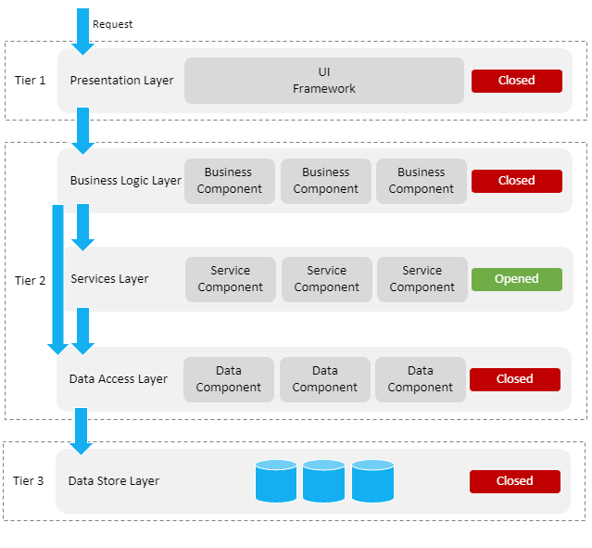
ICT: layered, service oriented architecture
presentation layer, eg
  web applications
  mobile applications
business logic layer, eg
  workflow
services layer, eg
  user & access management service
  communication service
  blockchain
data store layer, eg
  authentic sources
  personal vaults
  local storage on mobile device

Slide 127
ICT: across layers
interoperability standards
  technical: oa APIs (Application Programming Interface)
  semantic
security, eg
  access authorisation
  logging
  business continuity
configuration, eg
  capacity management
  load balancing

Slide 128
Advantages of layered, service oriented architecture
multifunctional reuse possibility
  lower cost
  higher quality
  quicker time to market
  better user experience
loosely coupled => reduced dependency of components
  easier and less costly maintenance
easier unit testing because each component can be tested individually
  but need for sound integration and performance testing

Slide 129



Different types of sharing & reuse
infrastructure
  hard infrastructure
  soft infrastructure
  platforms
common vendor contracts
federal ICT community
business
  knowledge & experiences
  business functionality
  business data
  complete business services
Important to know what already exists
→ catalogues!

Slide 130
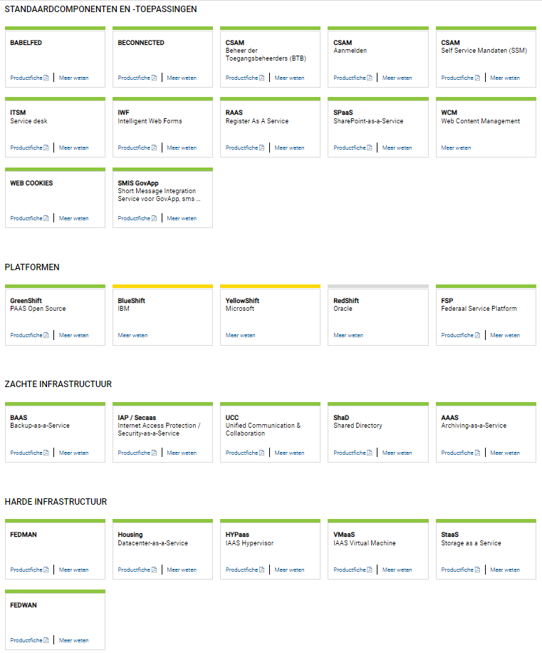
www.gcloud.belgium.be

Slide 131

ReUse – Vision
Every stakeholder
can easily find the most common reusable elements in a centralized catalogue
Processes
and tools are put in place to identify, register, implement, monitor and measure reuse throughout the project lifecycle
Human
networks are maintained and developed on all levels (CEO’s, CIO’s, business owners, business analysts, architects) in order to keep maximum visibility on reuse potential
A culture
develops where
reuse is adopted and the creation of reusable products is promoted,
131

Slide 132
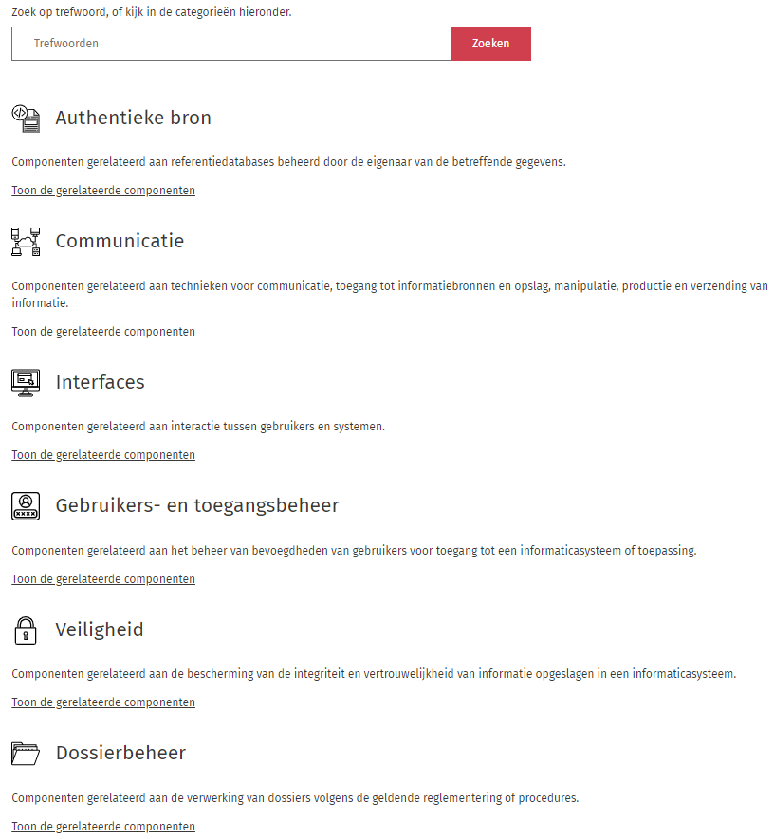
https://reuse.smals.be/nl

Slide 133
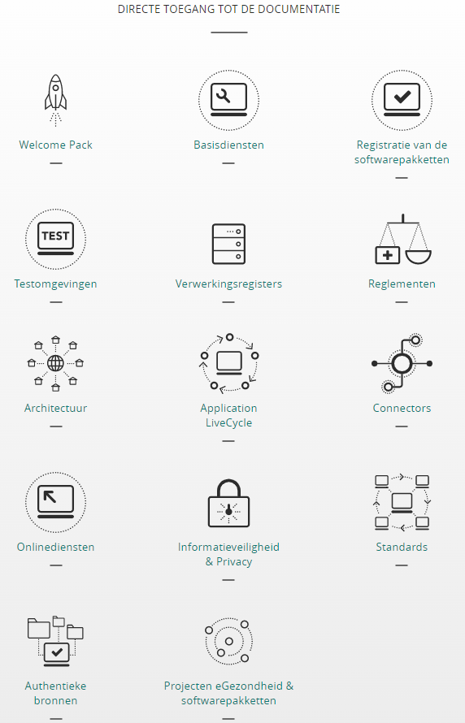
https://www.ehealth.fgov.be/ehealthplatform/nl

Slide 134
Example of reusable service: identity, user and access management (IUAM) according to the international standard XACML

Slide 135
IUAM: objectives to be reached
be able to (electronically)
  identify all relevant entities (physical persons, companies, applications, machines, …)
  authenticate the identity of all entities
  know the relevant characteristics of the entities
  know the relevant relationships between entities
  know that an entity has been mandated by another entity to perform a legal action
  know the authorizations of the entities
in a sufficiently certain and secure way
in as much relations as possible (C2C, C2B, C2G, B2B, B2G, …)
multichannel (web application, mobile application, …)
using open interoperability standards

Slide 136
User expectations
one-time registration of identity, characteristics, relationships and mandates
possibility of auto registration/bootstrap and auto recovery of credentials once a top level authentication (eg eID) is available
single sign on for as many public and private sector applications as possible
  authentication of the identity
  verification of relevant characteristics, relationships and mandates
electronic means for authentication of identity that can be used on as much devices as possible
minimal cost of
  registration procedures
  electronic means for authentication of identity
  use of electronic means for authentication of identity

Slide 137
Critical success factors
meeting user expectations
simplicity in use
taking advantage of opportunities of technological evolution => evolutionary, future proof solutions
accordance with the European regulatory framework
sufficient applications for which electronic user management can be used

Slide 138
Policy Enforcement Model (XACML)
Action on application
DENIED
Policy
Enforcement
(PEP)
Action on application
PERMITTED
User
Application
Action on application
Decision
request
Decision
reply
Policy
Decision
(PDP)
Information
request/reply
Policy
retrieval
Information
request/reply
Policy management
Policy
Administration
(PAP)
Policy
Information
(PIP)
Policy
Information
(PIP)
Manager
Policy repository
Authentic source
Authentic source

Slide 139
Example of reusable component: digital wallet

Slide 140
Existing components
every MS has a responsive web application and/or native mobile app for downloading electronic COVID-19 vaccination, test and recovery certificates according to common EU standards
  see https://health.ec.europa.eu/ehealth-digital-health-and-care/ehealth-and-covid-19_en for the detailed specifications and the legal framework)
every electronic certificate is a structured electronic document
  based on a common JSON (JavaScript Object Notation) description
  that contains a QR-code with the content of the electronic certificate
  the QR-code is electronically signed by the issuer
the European Commission manages a database containing the public signature keys of the issuers of the electronic certificates
every MS has a responsive web application and/or native mobile app that is/are able
    to scan the QR-code
    to check the validity of the QR-code
    to send the content of the electronic certificates to other applications via an API

Slide 141
Eg: possible reuse for eEHIC
definition of a common JSON description for the eEHIC
every MS capitalizes on the responsive web application and/or native mobile app used for the COVID-19 certificates, by which a citizen
  can download an eEHIC
  after authentication of its identity based on an electronic authentication means of eIDAS level ‘high’ and
  locally store and/or print the eEHIC
advantages
  immediate possibility to obtain an eEHIC online
  with the same content as the (actual) EHIC
  anywhere and anytime
  that can be electronically authenticated and read by
    the holder
    every health care provider throughout the EU

Slide 142
Examples of re-use

Slide 143
Example: COVID testing
happy flow: 5 phases
  determination of a cause for performing a COVID-19 test on a patient and delivery of a corona test prescription code (CTPC) from a central database CTPC
  reservation of a sampling moment
  sampling
  execution of the test and analysis of the test result
  making the test results available
very modular, event driven and rule based information system

Slide 144









COVID-19 testing: process
CTPC Code
EMF software
Doctors
Nurses
CTPC
Test location
Collectivities
eHealth Box
Laboratories
Tracing business process engine

Slide 145




COVID-19 testing: re-use
CTPC Code
Integrated software
IUAM
API gateway
IUAM
API gateway
eHealthBox
ETEE
Doctors
Nurses
CTPC
Test centers
DataEncryptor
Seals
Entities prescriptions
Addressbook
ConsultRN
DossierNumberGeneration
CentralPersonnelFile
DmfA
Laboratories
Mandate

Slide 146
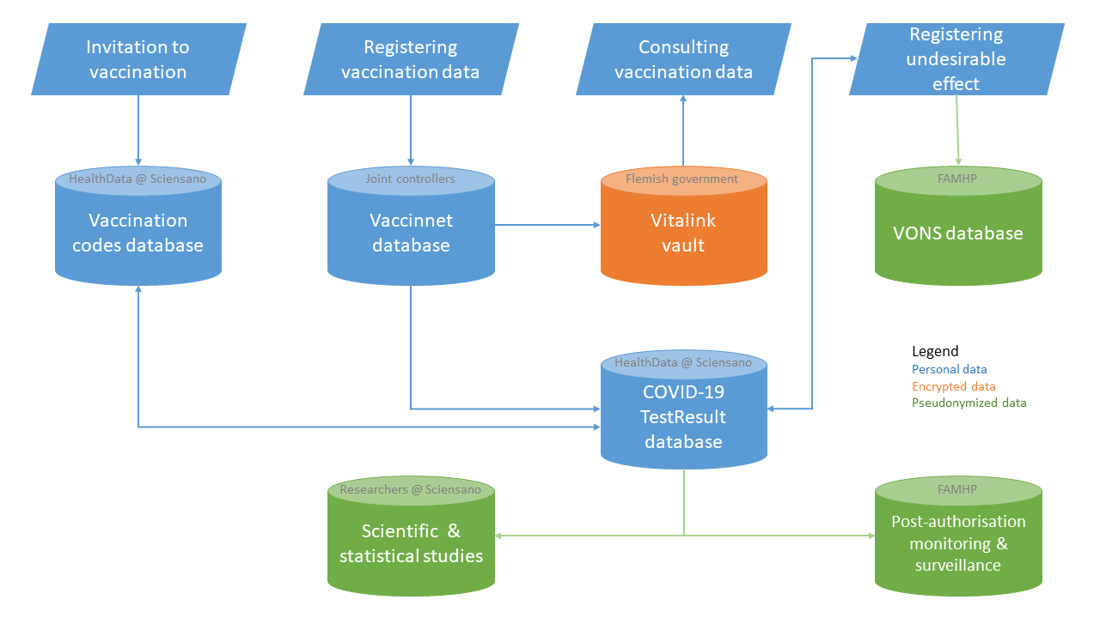
Example: COVID vaccination

Slide 147
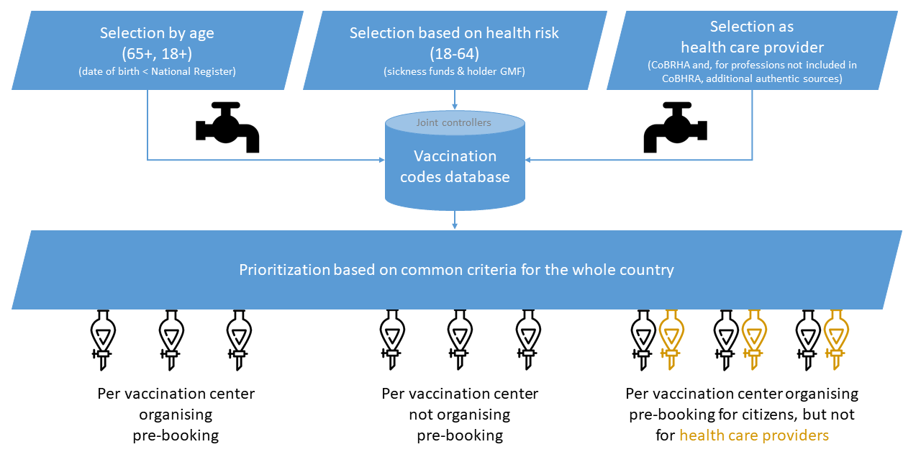
Example: COVID vaccination

Slide 148
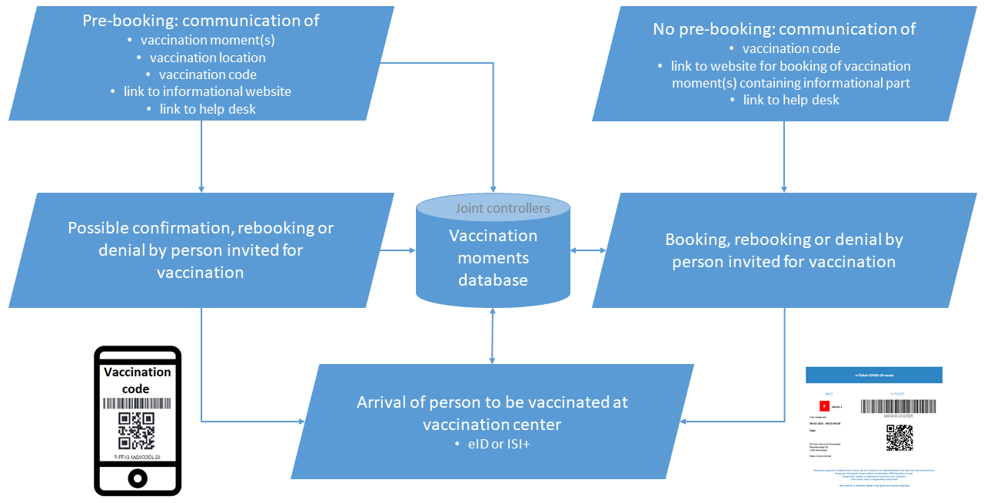
Example: COVID vaccination

Slide 149


Vaccination: simplified integration
Sciensano
Vaccinnet
National Register
IUAM
API gateway
ConsultRN
CoBRHA
Regions
National Intermutual College
Doctors
Vaccination Codes Database
Inivitation & booking
system
Vaccination centers
Hospitals
Pharmacies
Last minute
invitation system

Slide 150
Agile development

Slide 151
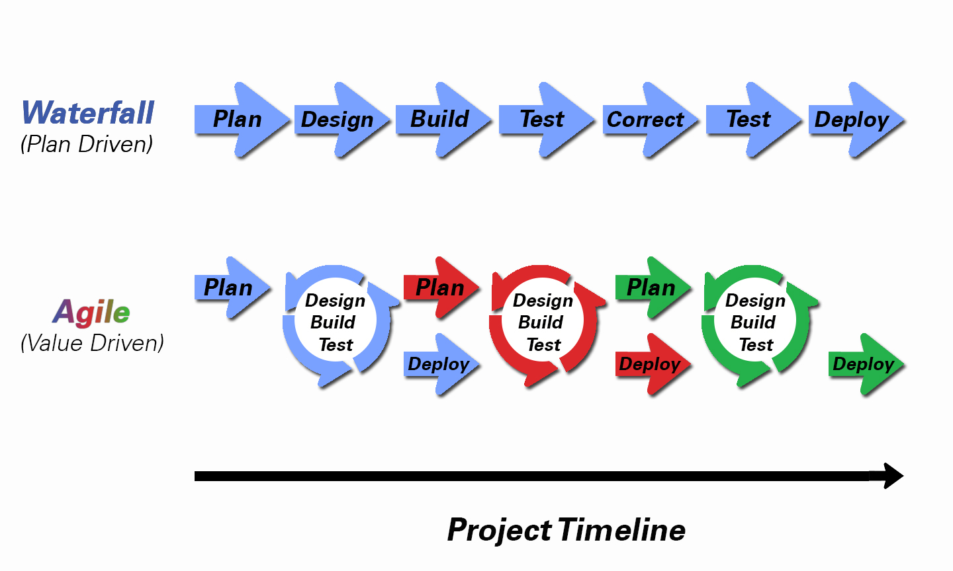
Agile development

Slide 152
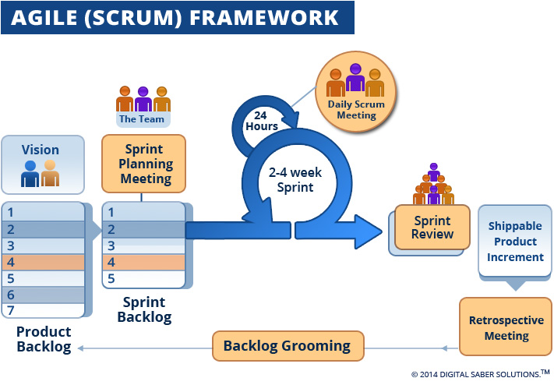
Agile development

Slide 153
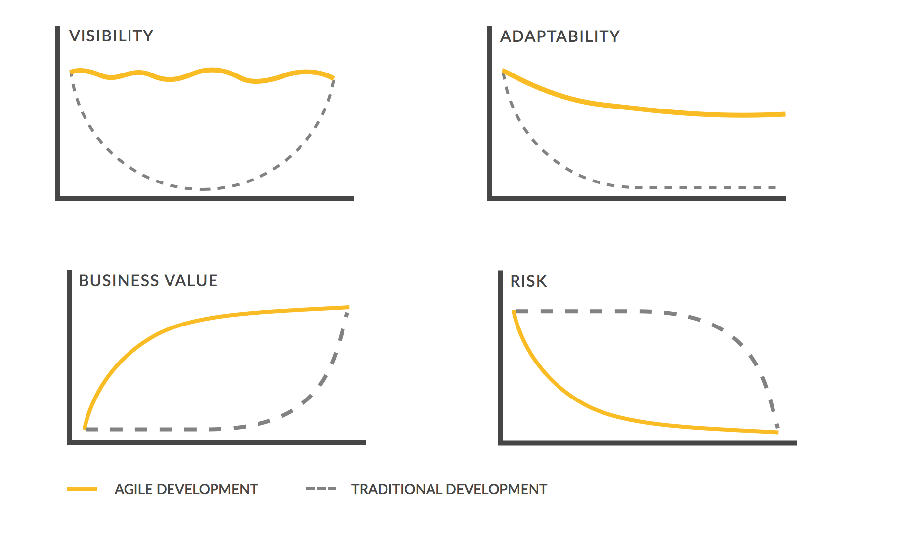
Traditional vs agile development

Slide 154
Security: confidentiality, availability, integrity

Slide 155
Global vision
modern technologies can bring enormous benefits and added value, but they must be deployed with the right safeguards for the fundamental right to data protection
international treaties and national constitutions provide for a whole series of fundamental rights: in addition to the right to data protection, there is also the right to a fair trial, the right to social protection, the right to high-quality healthcare, ...
citizens can expect the government to ensure their right to data protection in a way that also respects their other fundamental rights
possible drawbacks should be avoided, but benefits should not be unnecessarily obstructed
risk management and data protection-by-design and a multidisciplinary approach are key concepts in this

Slide 156
Holistic approach
legal framework
minimal information security standards
structural and institutional measures
organisational measures
technical measures

Slide 157
Legal framework: General Data Protection Regulation (GDPR)
Regulation (EU) 2016/679 of the European Parliament and of the Council of 27 April 2016 on the protection of natural persons with regard to the processing of personal data and on the free movement of such data, and repealing Directive 95/46/EC
directly applicable without the need for transposition into national law
applicable as from 25 May 2018
see https://eur-lex.europa.eu/legal-content/EN/TXT/?uri=celex%3A32016R0679

Slide 158
Minimal information security standards
developed by information security working party composed of Data Protection Officers (DPOs) of the actors => buy in !
approved by an independent Information Security Committee designated by Parliament
based on ISO 27000 standards, adapted for social security and health care (see https://en.wikipedia.org/wiki/ISO/IEC_27000-series)
defines 15 areas of security
enforced for all actors in the social sector
extended with policy guidelines
  minimal standards refer to policy guidelines for more detail
  policy guidelines provide support for concrete implementation

Slide 159
Topics covered by minimal information security standards
basic principles
information security policies
organisation of information security
  internal organisation
  mobile equipment and remote working
security measures for employees and co-workers
management of company assets
physical and environmental security
access control (physical and logical)
encryption

Slide 160
Topics covered by minimal information security standards
operations management
protecting communications
procurement, design, development and maintenance of systems
supplier management
incident management
business continuity
compliance

Slide 161
Structural and institutional measures
no unnecessary central data storage
availability of free of charge, basic information security services
  user- & access management
  encryption
  logging
  reference directories
  …
independent Information Security Committee designated by the Parliament that authorizes data exchange
a preventive control of the legitimacy of personal data exchange by an trusted third party (TTP) according to the authorizations of the independent Information Security Committee

Slide 162
Considerations in the deliberations
lawfulness and purpose limitation
  is the processing serving a legitimate purpose?
  are the purposes of the processing well defined ?
data minimization
  is the processing using the minimal dataset to achieve the purposes ?
  storage limitation
integrity and confidentiality
  measures on how to guarantee both parameters
transparency for the data subjects
information security standards

Slide 163
Organisational measures
Information Security Department headed by Data Protection Officer (DPO) with each actor in the social sector
specialized information security service providers
need for compliance with minimal information security and data protection standards (Minimale normen / Normes minimales)
information security working parties developing information security policies
Data Protection Impact Assessments (DPIA)
unique file

Slide 164
Organisational measures
yearly assessment of compliance with minimal security standards
  questionnaire sent out to all institutions connected to the network
  checked by the security service of the TTP
  reviewed in the Information Security work group
security requirements reviewed on regular basis
internal audits with continuous improvement plans => independent auditor reporting on findings

Slide 165
Circles of trust
agreements between actors about
  who is responsible of carrying out which authentications and verifications on the basis of which means
  how the results of the authentications and verifications are securely stored and exchanged electronically between the actors involved
  who is responsible of logging access (attempts) to the services and applications
  how it is ensured that a complete reconstruction of loggings can take place to determine which natural person has used which service in relation to which person, when and for what purposes
  the retention period of the loggings, as well as the way in which these can be consulted by those who are entitled to do so

Slide 166
Technical measures, eg User & Access Management (UAM)
objectives
  be able to (electronically)
    identify all relevant entities (physical persons, companies, applications, machines, …)
    know the relevant characteristics of the entities
    know the relevant relationships between entities
    know that an entity has been mandated by another entity to perform a legal action
    know the authorizations of the entities
  in a sufficiently certain and secure way
  in as much relations as possible (C2C, C2B, C2G, B2B, B2G, …)
  using open interoperability standards

Slide 167
UAM: user expectations
one-time registration of identity, characteristics, relationships and mandates
single sign on for as many public and private sector applications as possible
  authentication of the identity
  verification of relevant characteristics, relationships and mandates
electronic means for authentication of identity that can be used on as much devices as possible
minimal cost of
  registration procedures
  electronic means for authentication of identity
  use of electronic means for authentication of identity

Slide 168
UAM: Policy Enforcement Model
Action on application
DENIED
Policy
Enforcement
(PEP)
Action on application
PERMITTED
User
Application
Action on application
Decision
request
Decision
reply
Policy
Decision
(PDP)
Information
request/reply
Policy
retrieval
Information
request/reply
Policy management
Policy
Administration
(PAP)
Policy
Information
(PIP)
Policy
Information
(PIP)
Manager
Policy repository
Authentic source
Authentic source

Slide 169
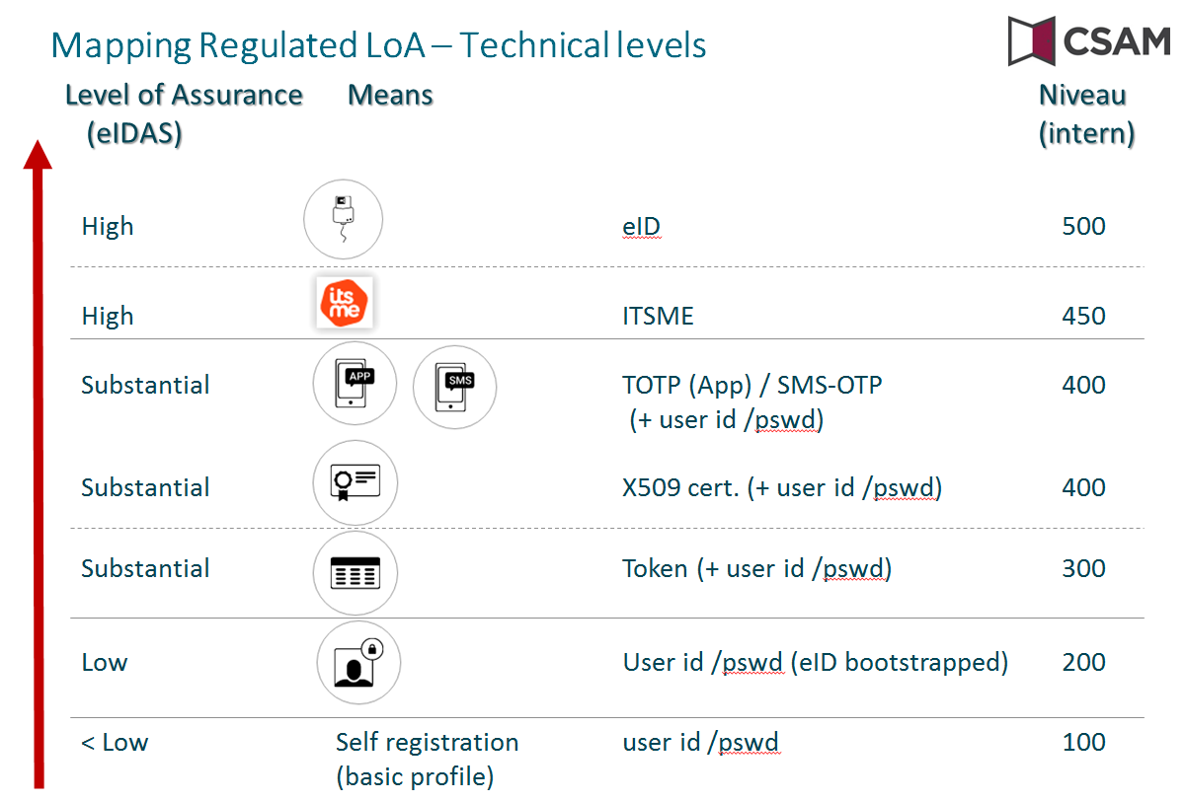
Authentication of identity: different levels

Slide 170
Technical measures, eg encryption of health data
Healthcare actor
Person or entity
eHealth platform
Internet
1
3
Connector or
other software to
generate key pair
Authenticates sender
2
4
Identification
certificate
Identificationcertificate
Stores
public key
Sends
public key
Web service
Register key
2
Public keys
repository
Stores private key
in a secure way

Slide 171
Technical measures, eg encryption of health data
Message originator
eHealth platform
Internet
1
Identification certificate
Web service
Ask public key
2
Identification
certificate
Asks for public key
Authenticates sender
Send message
Any protocol
3
4
Sends
public key
Encrypts
message
Identification
certificate
Message recipient
Public keys
repository
5
Stored
private
key
Decrypts message

Slide 172
Technical measures, eg encryption of health data
Key
Management
/ Depot
Encrypted with public key of user 1
Encrypted with public key of user 2
Symmetric key
Symmetric key
2 sends key
5 receives key
User 1
Originator
1 asks for key
User 2
Recipient
4 justifies right to
obtain key
4 justifies right to
obtain message
3 sends encrypted message
Encrypted with public key of Message depot
5 receives message
Encrypted with public key of user 2
Message encrypted with
symmetric key
Messages
Depot
Message encrypted with
symmetric key
Message encrypted with symmetric key

Slide 173
Conclusion on information security
focus has to be put on a good balance between
  effectiveness and efficiency of information systems
  information security and data protection
  => based on risk analysis
information security and data protection need a holistic approach and are translated into a number of measures
  structural measures
  organizational measures
  technical measures
  legal measures
promoting information security and data protection by design

Slide 174
Designate an institution as a driving force

Slide 175
Mission of institution acting as driving force
definition of the vision and the strategy on information management in the social sector
definition of the common principles related to information management, information security and privacy protection
definition, implementation and management of an interoperability framework
  technical: secure messaging of several types of information (structured data, documents, images, metadata, …)
  semantic: harmonization of concepts and co-ordination of necessary legal changes
  business logic and orchestration support

Slide 176
Mission of institution acting as driving force
coordination of business process reengineering
stimulation of service oriented applications
driving force of the necessary innovation and change
program and project management
consultancy and coaching

Slide 177
Co-operative governance
Board of Directors
  consists of representatives of the stakeholders (employers associations, trade unions, social security institutions, …)
  approves the strategic, operational and financial plans of the CBSS
General Coordination Committee with representation of all users acts as debating platform for the elaboration and implementation of digitalisation initiatives within the sector
permanent or ad hoc working groups are instituted within the General Coordination Committee in order to co-ordinate the execution of programs and projects
the chairmen of the various working groups meet regularly as a Steering Committee
besides project planning and follow-up, proper measuring facilities are available to assure permanent monitoring and improvement after the implementation of the electronic services

Slide 178
Management and control techniques
annual priority plan debated with all users within the General Coordination Committee
cost accounting and zero-based budgeting resulting in financial transparency, an informed budget and a good evaluation of the management contract with the government
internal control based on the COSO-methodology (see www.coso.org) in order to provide reasonable assurance regarding the achievement of objectives with regard to
  effectiveness and efficiency of operations
  reliability of financial reporting
  compliance with applicable laws and regulations
external audit with regard to the correct functioning of the internal control system

Slide 179
Management and control techniques
program management through the whole sector
issue management during the management of each program
use of a system of project management combined with a time keeping system to follow up projects that are realized by all partners
frequent reports to all users which describe the progress of the various projects and eventual adjustment measures
use of balanced scorecards and a dashboard to measure, follow-up and evaluate the performance of the electronic services
use of ITIL (see https://www.axelos.com/certifications/itil-service-management) for ICT-service delivery
use of a coherent set of monitoring techniques to guarantee an optimal control and transparency of the electronic services

Slide 180



frank.robben@mail.fgov.be
@FrRobben
https://www.frankrobben.be
https://www.ksz.fgov.be
https://www.ehealth.fgov.be

